Slide 1
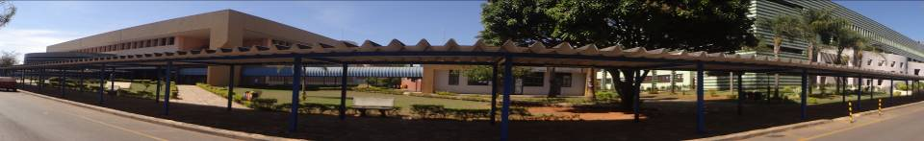

Tratamento do canal arterial pérvio com paracetamol em recém-nascidos pré-termos
Paracetamol treatment of patent ductus arteriosus in preterm infants
Department of Neonatology, Hillel Yaffe Medical Center, Hadera, Israel
E Nadir, E Kassem, S Foldi, A Hochberg and M Feldman
Journal of Perinatology (2014), 1–2
www.nature.com/jp
Apresentação: Amanda Almeida e Carolina Siqueira
Coordenacão: Paulo R. Margotto
www.paulomargotto.com.br
Brasília, 30 de agosto de 2014
Internato em Pediatria (6ª Série)-Universidade Católica de Brasília

Slide 2
Canal Arterial
Antes, observações iniciais
Persistência do Canal arterial Autor(es): Viviana I. Sampietro Serafin, Alessandra, Alessandra de Cássia Gonçalves Moreira, Paulo R. Margotto
Capítulo do livro Assistência ao Recém-Nascido de Risco, editado por Paulo R. Margotto, 3ª Edição, 2013
Comunicação entre artérias aorta e pulmonar, onde embriologicamente se situa o ductus arteriosus (DA).
Fechamento funcional do canal arterial:
  RN de termo: até 48 horas após o nascimento
  IG >30sem: até em 72 horas em 90% dos RN
Ducto aberto após 72 horas: Persistência do Canal Arterial (PCA).

Slide 3
Persistência do canal arterial
RN pré termo:
  <1750g: 45%
  <1200g: 80%
  1000-1500g: 25% com PCA (70% destes requerem tratamento)
  <1000g: 65% com PCA (85% precisam de tratamento)
Insuficiência cardíaca congestiva
  15% dos pré-termos com peso ao nascer <1.750g
  40 a 50% dos pré-termos com peso ao nascer <1500g.
Persistência do Canal arterial Autor(es): Viviana I. Sampietro Serafin, Alessandra, Alessandra de Cássia Gonçalves Moreira, Paulo R. Margotto
Capítulo do livro Assistência ao Recém-Nascido de Risco, editado por Paulo R. Margotto, 3ª Edição, 2013
Notes:
3

Slide 4
Persistência do canal arterial
Persistência do Canal arterial Autor(es): Viviana I. Sampietro Serafin, Alessandra, Alessandra de Cássia Gonçalves Moreira, Paulo R. Margotto
Capítulo do livro Assistência ao Recém-Nascido de Risco, editado por Paulo R. Margotto, 3ª Edição, 2013
Mecanismo em prematuros:
  Resposta pobre à oxigenação: não há vasoconstrição (fechamento funcional) do canal
  Alta resposta às prostaglandinas (devido processos inflamatórios decorrentes de hipoxia e sepse): mantém canal aberto
Clínica da PCA no RN:
  Pulsos amplos, precórdio hiperativo, taquicardia com ou sem galope, sopro contínuo em reborda intercostal esquerda ou sopro sistólico.
Notes:
4

Slide 5
Persistência do canal arterial
RX de tórax:
  Área cardíaca normal ou discretamente aumentada
  Edema pulmonar ou Trama venosa pulmonar aumentada
Ecocardiograma:
  Avalia calibre do canal
  Estima a pressão sistêmica na artéria pulmonar
  Utilizado para controle evolutivo
Persistência do Canal arterial Autor(es): Viviana I. Sampietro Serafin, Alessandra, Alessandra de Cássia Gonçalves Moreira, Paulo R. Margotto
Capítulo do livro Assistência ao Recém-Nascido de Risco, editado por Paulo R. Margotto, 3ª Edição, 2013
Notes:
5

Slide 6
Persistência do canal arterial
Opções terapêuticas:
  Suporte clínico e farmacológico – ICC
  Expectante
  Farmacológico
    Indometacina
    Ibuprofeno
    Paracetamol
  Ligadura cirúrgica
Persistência do Canal arterial Autor(es): Viviana I. Sampietro Serafin, Alessandra, Alessandra de Cássia Gonçalves Moreira, Paulo R. Margotto
Capítulo do livro Assistência ao Recém-Nascido de Risco, editado por Paulo R. Margotto, 3ª Edição, 2013

Slide 7
Agora, a análise do estudo...
Tratamento do canal arterial pérvio com paracetamol em recém-nascidos pré-termos
Paracetamol treatment of patent ductus arteriosus in preterm infants
E Nadir, E Kassem, S Foldi, A Hochberg and M Feldman
Department of Neonatology, Hillel Yaffe Medical Center, Hadera, Israel
Journal of Perinatology (2014), 1–2
www.nature.com/jp

Slide 8
Introdução
A PCA é um problema comum entre os pré-termos
Intervenções terapêuticas atuais:
  Inibidores da ciclooxigenase não seletivos → reduz ação de prostaglandinas
  Indometacina → mais antiga; pode reduzir a oxigenação cerebral, causar trombocitopenia, hemorragia e falência renal
  Ibuprofeno → mais recente; menos efeitos adversos; droga de escolha
  Ligadura cirúrgica → associa-se a complicações.

Slide 9
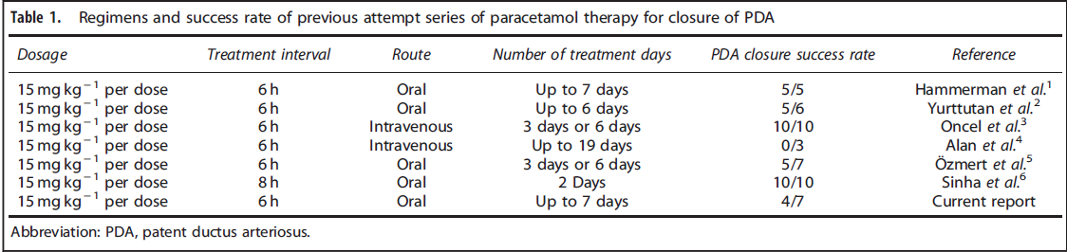
Introdução
Várias pequenas séries levantaram a possibilidade de que o paracetamol pode ser uma alternativa médica eficaz para o fechamento do PCA¹⁻⁶ (tabela 1).

Slide 10
Métodos
Estudo observacional, não-randomizado, não-controlado entre 01-10/2013
Realização de ecocardiograma em recém-nascido (RN) pré-termo: Critérios de escolha:
  Antecedentes obstétricos relevantes
  Sopro cardíaco após o primeiro dia de vida
  Sintomas: necessidade de ventilação ou intolerância alimentar.
Como a história natural da PCA é o seu fechamento espontâneo, o fechamento foi planejado apenas para casos sintomáticos.
Notes:
.

Slide 11
Métodos
Foram incluídos no estudo, pré-termos com:
  PCA sintomática + falha do ibuprofeno
  Impossibilidade de usar ibuprofeno: trombocitopenia e/ou insuficiência renal aguda
  Quando se considerou o tratamento cirúrgico
Regime utilizado:
  Paracetamol VO 15 mg/kg 6/6h por até 7 dias
  O tratamento foi monitorado: clínica, ecocardiograma
Tratamento bem sucedido:
  Fechamento do canal arterial (CA) durante o período de tratamento
  Autores do estudo consideram o desaparecimento dos sintomas mais importante que o fechamento em si do CA
  Decisão do fechamento da PCA: relacionada à presença de sintomatologia, não a critérios ecocardiográficos

Slide 12
Resultados
Jan-Out de 2013
19 RN pré-termos (peso 656-2415g e IG 24-33semanas) foram submetidos a ecocardiograma
  2 sem PCA
  7 com PCA não necessitaram de qualquer tratamento, pois eram assintomáticos
  3 com PCA foram tratados com sucesso com ibuprofeno
  7 com PCA foram tratados com paracetamol com diferentes taxas de sucesso
    Eles compõem o grupo de estudo cuja idade gestacional (IG), peso ao nascer, curso terapêutico e resultados são descritos
    Todos apresentavam critérios para PCA no ecocardiograma
    Todos sem anormalidades em testes hematológicos, bioquímicos e função hepática
    Na tabela 2 as características destes 7 recém-nascidos
Notes:
# descritos na tabela a seguir....

Slide 13
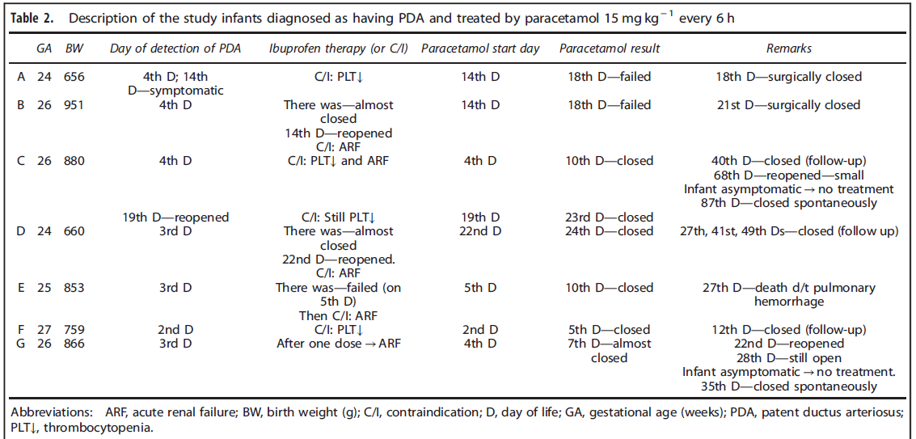

Slide 14
Discussão
Paracetamol tem sido proposto como alternativa segura e eficaz no fechamento da PCA, embora nem sempre apresente sucesso.
Não há estudos randomizados sobre o tema: não fica claro o melhor método de seleção dos pacientes, melhor regime de tratamento ou taxa de sucesso do tratamento
O Canal Arterial (CA) foi fechado durante o período de tratamento: ainda há possibilidade de fechamento ter ocorrido espontâneamente
Um estudo randomizado, controlado e multicêntrico é necessário para estabelecer a eficácia e a segurança para o fechamento da PCA

Slide 15
Discussão
Limitações:
  Estudo descritivo, não controlado e não randomizado
  Amostra pequena
Vantagem:
  Acrescentar a experiência de setes novos casos tratados com paracetamol aos 41 casos já relatados
Acreditam que, pelo menos, em uma parcela dos casos, o paracetamol possa ser considerado para o tratamento de PCA
  Poucos efeitos adversos em comparação com outras medicações e procedimentos invasivos.

Slide 16
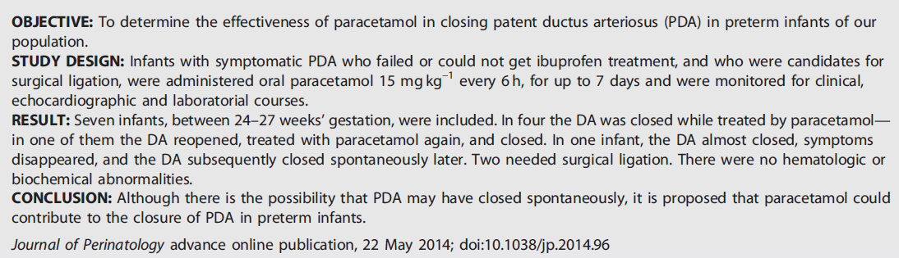
Resumo

Slide 17
Referências em forma de links
1-Hammerman C, Bin-Nun A, Markovitch E, Schimmel MS, Kaplan M, Fink D. Ductal closure with paracetamol: a surprising new approach to patent ductus arteriosus treatment. Pediatrics 2011; 128(6): e1618–e1621. | Article | PubMed |
2-Yurttutan S, Oncel MY, Arayici S, Uras N, Altug N, Erdeve O et al. A different first-choice drug in the medical management of patent ductus arteriosus: oral paracetamol. J Matern Fetal Neonatal Med 2013; 26(8): 825–827. | Article | PubMed |
3-Oncel MY, Yurttutan S, Degirmencioglu H, Uras N, Altug N, Erdeve O et al. Intravenous paracetamol treatment in the management of patent ductus arteriosus in extremely low birth weight infants. Neonatology 2013; 103(3): 166–169. | Article | PubMed |
4-Alan S, Kahvecioglu D, Erdeve O, Atasay B, Arsan S. Is Paracetamol a Useful Treatment for Ibuprofen-Resistant Patent Ductus Arteriosus? Concerning the Article by M.Y. Oncel et al.: Intravenous Paracetamol Treatment in the Management of Patent Ductus Arteriosus in Extremely Low Birth Weight Infants [Neonatology 2013;103:166–169]. Neonatology 2013; 104(3): 168–169. | Article | PubMed |
5-Özmert MA, Özdemir OM, Doğan M, Küçüktaşçi K, Ergin H, Şahin Ö. Paracetamol therapy for patent ductus arteriosus in premature infants: a chance before surgical ligation. Pediatr Cardiol 2013; 35(2): 276–279. | PubMed |
6-Sinha R, Negi V, Dalal SS. An interesting observation of PDA closure with oral paracetamol in preterm neonates. J Clin Neonatol 2013; 2(1): 30–32. | Article | PubMed |

Slide 18
NOTA DO EDITOR DO SITE, Dr. Paulo R. Margotto
Consultem também!Estudando juntos! Aqui e Agora!

Slide 19
Tratamento do ducto arterioso patente com paracetamol intravenoso em recém-nascido de extremo baixo peso Autor(es): Oncel MY et al. Apresentação: Felipe Bozi, Murilo Meireles, Lizieux Fernandes, Paulo R. Margotto
AINE´s – Mecanismo de ação: facilitam o fechamento do ducto arterioso bloqueando a síntese de prostaglandinas;
Prostaglandin syntetase tem componentes ciclooxigenase e peroxidase que operam em sítios ativos distintos com diferentes atividades catalíticas;
A ciclooxigenase cataliza o começo da síntes de prostanóide a partir do ácido aracdônico;
Ibuprofeno e indometacina: competem com o ácido aracdônico pelos sítios ativos da cicloxigenase;
A potência destas drogas é influenciada pelos níveis endógenos de ácido aracdônico.
Mecanismo de ação incerto: possivelmente por inibição da prostaglandina sintetase (parece atuar no segmento da peroxidase, reduzindo a concentração local de peróxido).
Eficácia demonstrada em modelos animais (gestante).

Slide 20
Paracetamol oral versus ibuprofeno oral no manuseio do ductus arteriosus em recém-nascidos pré-termos: ensaio controlado randomizado Autor(es): Oncel MY, Yurttutan S, Endeve O et al. Apresentação: Camila Rodrigues, Isabela Lobo, Karine Frausino, Márcia Pimentel de Castro, Paulo R. Margotto
Apossibilidade do uso de paracetamol via oral no fechamento do canal arterial hemodinamicamente significativo, quando razões contraindicam o uso do ibuprofeno: o estudo recente de Oncel et al compararam o paracetamol oral com o ibuprofeno oral e não houve diferença entre os grupos quanto às taxas de fechamento, de retratamento e de reabertura do canal arterial, assim como funções renais e hepáticas. Qual seria o mecanismo de ação? A Prostaglandin syntetase tem componentes ciclooxigenase (COX) e peroxidase (POX) que operam em sítios ativos distintos com diferentes atividades catalíticas;a ciclooxigenase cataliza o começo da síntese de prostanóide a partir do ácido aracdônico; o ibuprofeno e indometacina competem com o ácido aracdônico pelos sítios ativos da cicloxigenase; já o paracetamol parece atuar no segmento da peroxidase, reduzindo a concentração local de peróxido. Acreditamos que o paracetamol possa vir a constituir uma opção terapêutica em situações em que DEVEMOS fechar o canal arterial (presença de hemorragia pulmonar, pressão arterial de difícil controle, altos parâmetros no ventilador), mas situações nos impossibilitam de usar o ibuprofeno oral (medicação que habitualmente usamos) como presença de trombocitopenia (mais recentemente abaixo de 100.000/mm3), enterocolite necrosante, insuficiência renal, hemorragia intraventricular, hiperbilirrubinemia

Slide 21
Paracetamol intravenoso para ducto arterioso patente em crianças prematuras- uma dose menor também é eficiente Autor(es): Tekgunduz KS et al. Apresentação: Felipe Bozi; Murilo Meireles; Lizieux Fernandes, Paulo R. Margotto
Estudos farmacocinéticos com administração IV, supositório e oral mostraram que a meia vida do paracetamol é mais longa em prematuros. Portanto é possível ajustar a dose ou o intervalo nestes, sendo proposto pelos autores 10mg/kg/dose em 3 doses ao dia (segura e eficaz).
Persistência do canal arterial:quando tratar? Fatos e Mitos (VI Curso de Neonatologia, 28/O1/2014, Fortaleza, CE) Autor(es): Paulo R. Margotto

Slide 22
Em casos de superdosagem de paracetamol....
Medication error in an extremely low birth weight infant: paracetamol overdose.
Brener P, Ballardo M, Mariani G, Ceriani Cernadas JM.
Arch Argent Pediatr. 2013 Jan-Feb;111(1):53-5.
(Artigo Integral)!
Os autores relataram um erro médico com o uso do paracetamol oral. A concentração do paracetamol em gotas é 100mg/ml e é disponível em vidro de 20ml. A dose: 15mg/kg/dose cada 6 horas (total de 6 dose)
O Médico entendeu:100mg/20 ml ao invés de 100mg/ml
Foi prescrito 2 ml cada 6 horas ao invés de a,1 ml
O paciente (27sem; 9º dias de vida;750g) recebeu 266mg/kg (17,7 vezes mais que era para receber)
A Enfermeira perguntou antes da segunda dose se a dose não estava alta demais e o Médico afirmou que estava correto, sem checar a concentração
No dia seguinte a Enfermeira de plantão consultou a dose e o Médico detectou o erro, sendo a medicação suspensa
N-acetilcisteína na dose inicial de 100mg e então, 50mg até alcançar 17 doses, havendo significativas quedas dos níveis plasmáticos de paracetamol

Slide 23
Persistência do canal arterial:quando tratar? Fatos e Mitos (VI Curso de Neonatologia, 28/O1/2014, Fortaleza, CE) Autor(es): Paulo R. Margotto

Slide 24
PCA-Visão do Neonatologista
E quando não for possível o uso de Ibuprofeno ou Indometacina?
    Intolerância alimentar, contraindicação de nutrição oral, hemorragia gastrintestinal, perfurações intestinais, trombocitopenia, hiperbilirrubinemia grave, em uso de corticosteróide e insuficiência renal aguda
Paracetamol endovenoso
(tratamento alternativo)
Oncel et al, 2013 (Turquia):10 RN (24 sem – 28 sem 3 d; peso:590 – 990 g)
Dose:10-15mg/kg/dose de 6/6 h por 3 dias (se necessário, um segundo ciclo)
Resultado: fechamento da PCA hs em todos (75% no primeiro ciclo)
sem efeitos colaterais (enzimas hepáticas)
Mecanismo:O complexo prostaglandina H2 sintetase (PGHS) tem dois sítios:
o COX (cicloxigenase) e o POX (peroxidade).
Se trombocitopenia/distúrbio
Hemorrágico/hiperbilirrubinemia
inibição
paracetamol
Paracetamol oral
(Hamermann, 2011)
Indometacina/ibuprofeno
São necessários mais estudos!
Allegaert, 2013

Slide 25
QUAL É A VALIDADE (Efetividade e Segurança) DO USO DE PARACETAMOL NO FECHAMENTO DO CANAL ARTERIAL?

Slide 26
Paracetamol to induce ductus arteriosus closure: is it valid?
Allegaert K, Anderson B, Simons S, van Overmeire B.
Arch Dis Child. 2013 Jun;98(6):462-6
O complexo prostaglandina H₂ sintetase (PGHS) tem dois sítios, o COX (ciclo-oginenase) e o POX (peroxidade)
O COX converte o ácido aracdônico a PGG2 por oxidação que é em seguida convertido a PGH2 pelo POX
A seguir o PGH2 é convertido a PGF2α, PGE2, PGI2 or TXA2
Inibidores não seletivos da COX (indometacina, ibuprofeno) inibem o sítio da COX e o paracetamol inibe o sítio da POX
O paracetamol atua como um cosubstrato redutor da conversão da PGG2 a PGH2 .

Slide 27
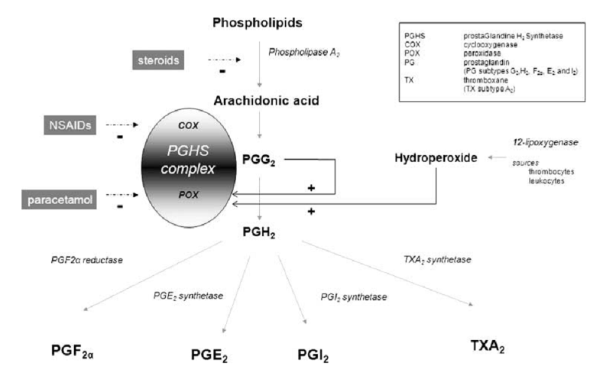
Metabolismo do ácido araquidônico,
com especial destaque para
as interações de drogas (inibitórias) ou
compostos endógenos (estimulantes)
nas consecutivas enzimas envolvidas na via

Slide 28
Os neonatos que receberam paracetamol (estudos mostrados anteriormente) representam uma população altamente selecionada com características clínicas específicas e com alta incidência de falha ao ibuprofeno, o que torna a extrapolação destes resultados para os demais pré-termos altamente problemática
É desconhecida se qualquer efeito do paracetamol é influenciado pelo uso anterior , durante ou após de antinflamatórios não esteroidais.

Slide 29
A ação da indometacina no fechamento do canal arterial foi descoberto inicialmente por um efeito adverso do uso da indometacina na prevenção do parto prematuro ( o mesmo ocorreu com o paracetamol!).
No entanto, o paracetamol, ao contrário dos inibidores seletivos da da COX, tem limitados efeitos nos sítios periféricos e é uma droga com poucos efeitos antinflamatórios e antitrombóticos
O paracetamol exerce os seus efeitos (analgesia, redução da febre) através do sistema nervoso central
Acredita-se haver diferenças entre os tecidos periféricos e do sistema nervoso central quanto a quantidade de PGG2 produzida
Assim, na ausência de uma redução sistêmica de prostaglandina, recrutamento tecidual de plaquetas, diferenças nas tensões locais de oxigênio, redução local de prostaglandina, condições estas necessárias para o fechamento do canal arterial, TORNA-SE NECESSÁRIO EXPLICAR O LINK FARMACOLÓGICO POTENCIAL ENTRE PARACETAMOL E FECHAMENTO DO CANAL ARTERIAL

Slide 30
A dose de paracetamol utilizada nos estudos (15mg/kg/dose de 6/6 hs60mg/kg/dia por 2-7 dias) nos prematuros extremos é duas vez maior a dose recomendada para o RN a termo (30mg/kg/dia-7,5mg/kg/dose de 6 horas), gerando concentrações sérica >10mg/l usada em analgesia.
Com estas elevadas doses, há uma preocupação com a hepatototoxidade

Slide 31
A dose de paracetamol utilizada nos estudos (15mg/kg/dose de 6/6 hs60mg/kg/dia por 2-7 dias) nos prematuros extremos é duas vez maior a dose recomendada para o RN a termo (30mg/kg/dia-7,5mg/kg/dose de 6 horas), gerando concentrações sérica >10mg/l usada em analgesia.
Com estas elevadas doses, há uma preocupação com a hepatototoxidade

Slide 32
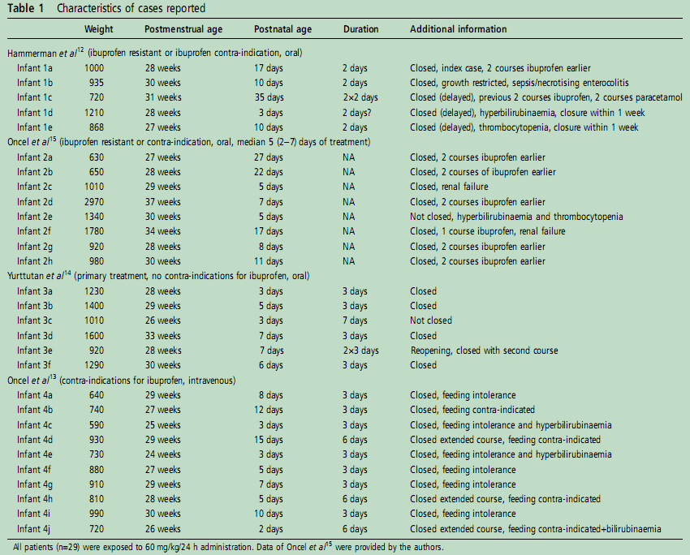
Resumo dos estudos com o uso de paracetamol
No tratamento do canal arterial pérvio hemodianmicamente
significativo

Slide 33
No momento não se tem qualquer base para sugerir uma concentração alvo de paracetamol para o fechamento do canal arterial (para a indometacina sabe-se que é 3,5mg/l- 90% de fechamento do canal arterial).
Na avaliação do efeito do paracetamol, em futuros estudos, necessita uma precisa definição do que é um canal arterial hemodinamicamente significativo (há uma variedade de sinais clínico e ecocardiográficos na sua definição (Zonnenberg et al, 2012)
Tornam-se necessários estudos prospectivos, randomizados e controlados para a avaliação da eficácia do paracetamol em relação ao ibuprofeno ou indometacina no fechamento do canal arterial, antes que se torne uma prática clínica
São necessárias avaliações hepáticas , hemodinâmicas, termodinâmicas e atopia
Resultados a longo prazo tornam-se necessários, como displasia broncopulmonar, atopia e resultados renais

Slide 34
O que temos feito na nossa Unidade quanto ao uso do Paracetamol quando decidimos que temos que fechar o canal arterial?
Acreditamos que o paracetamol possa vir a constituir uma opção terapêutica em situações em que DEVEMOS fechar o canal arterial (presença de hemorragia pulmonar, pressão arterial de difícil controle, altos parâmetros no ventilador), mas situações nos impossibilitam de usar o ibuprofeno oral (medicação que habitualmente usamos) como de presença de trombocitopenia (mais recentemente, abaixo de 1000.000/mm3), enterocolite necrosante, insuficiência renal, hemorragia intraventricular, hiperbilirrubinemia.
Dose: 10mg/kg/dose de 6/6 horas por 3 dias. Se necessário, um segundo ciclo (7 dias após a avaliação do ecocardiograma)

